Slide 1
Forebyggende og helsefremmende arbeid og tidlig innsats rettet mot eldre innbyggere
v/ Fysioterapitjenesten
Ingvild Lidarende Meslo

Slide 2
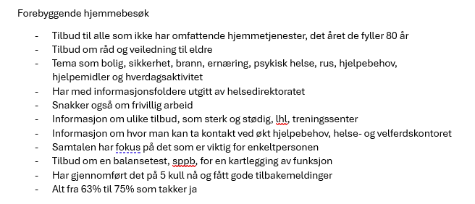
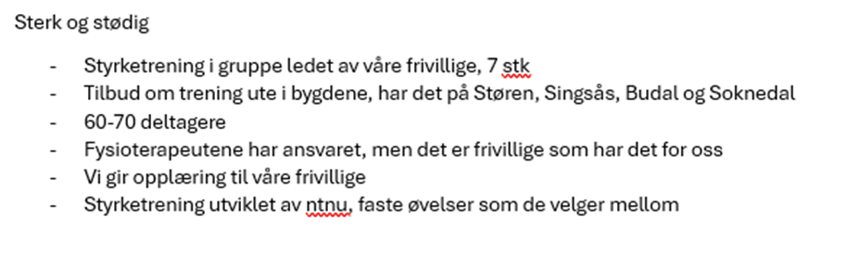
Forebyggende arbeid

Slide 3
